Slide 1
Карлсон, который живет на крыше…

Slide 2
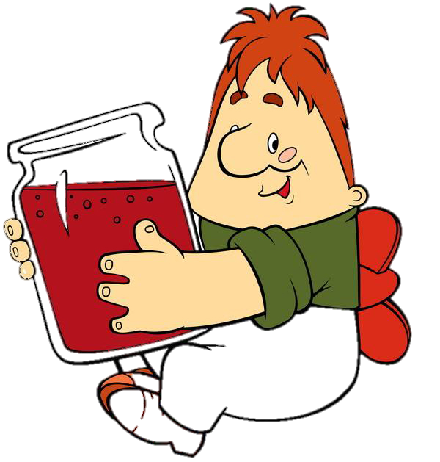
Не секрет, что по книге Астрид Линдгрен был создан и мультфильм, и поставлены спектакли, и сняты художественные фильмы для детей.
Но больше всего нам любим мультфильм «Малыш и Карлсон…».
А как вы думаете, чьим голосом в мультфильме говорит Карлсон?

Slide 3
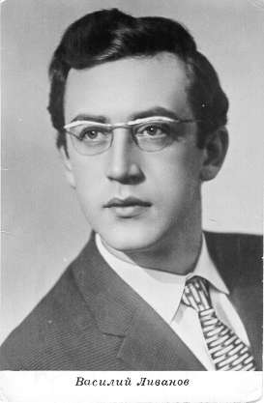
По воспоминаниям одного из создателей мультфильма тяжелее всего было найти актера на роль Карлсона.
Карлсон совсем не прост, а потому озвучить его может лишь очень хороший актер.
И этим актером оказался Василий Борисович Ливанов.

Slide 4
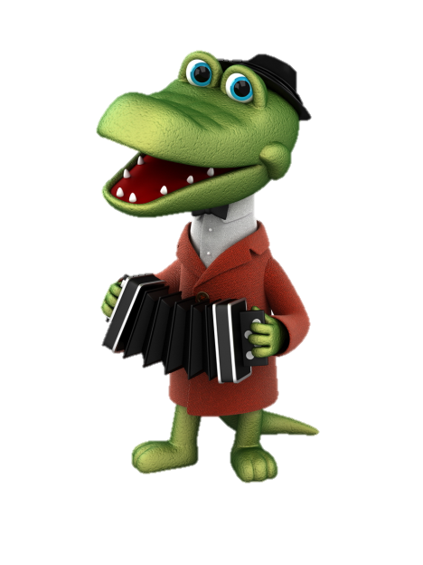
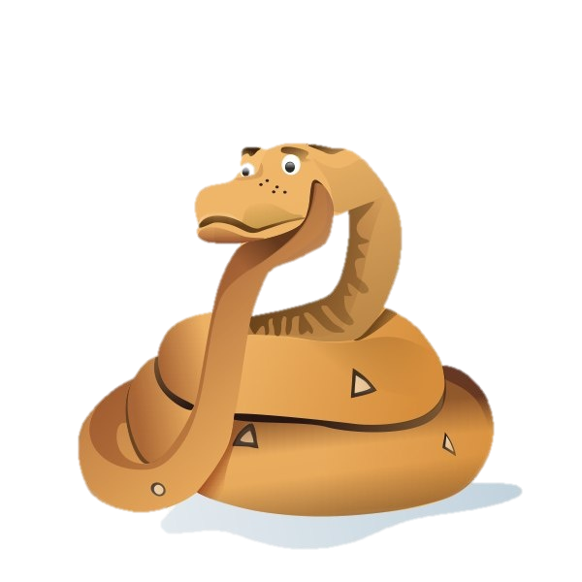
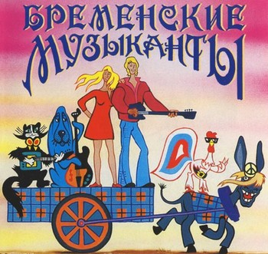
Его голосом говорит не только Карлсон, но и крокодил Гена, удав из "38 попугаев"...
Но самое главное для всех любителей дальней дороги то, что именно Василий Ливанов написал сценарий легендарных "Бременских музыкантов", историю про настоящих друзей, которые колесили на своей клетчатой повозке в поисках приключений...

Slide 5
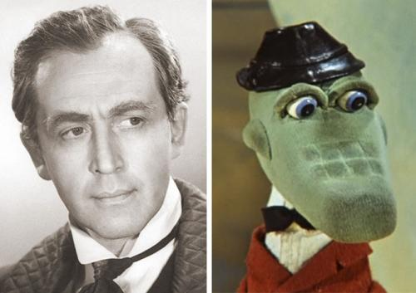
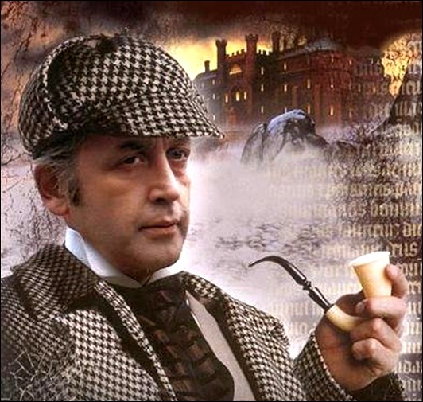

Slide 6
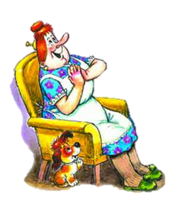
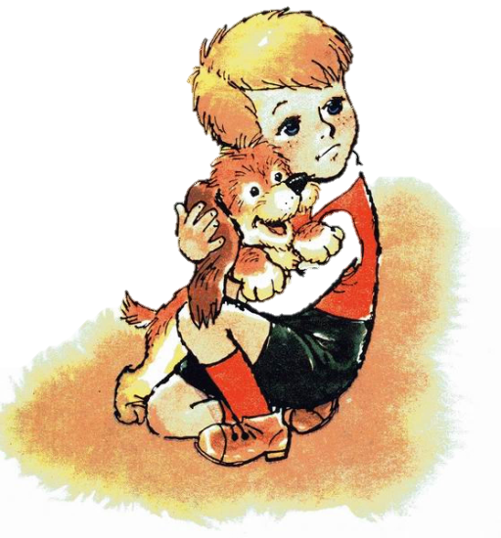
Впрочем, Карлсон – не единственный персонаж знаменитого мультфильма. Центральный, конечно, но не единственный. Помимо него там есть еще два главных героя – это Малыш и Фрекен Бок.

Slide 7
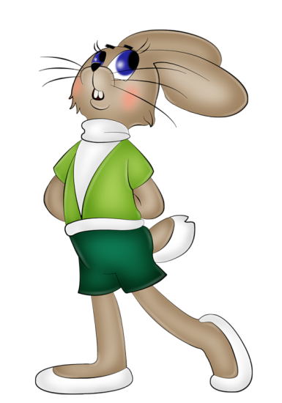
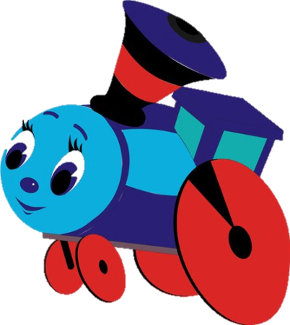
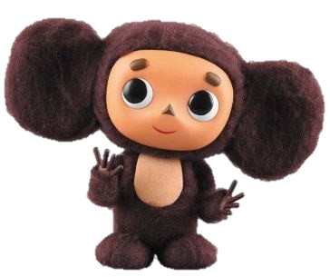
Малыш разговаривал голосом Клары Румяновой, актрисы, озвучившей половину всех советских мультиков. Это и "Чебурашка", "Ну, погоди", "Волшебник Изумрудного города", "Рикки-Тикки-Тави", "Паровозик из Ромашково", "Козленок, который считал до десяти", "Кот в сапогах", "Малыш и Карлсон", "Крокодил Гена", "Умка". Ее по праву называют «Голосом детства».

Slide 8
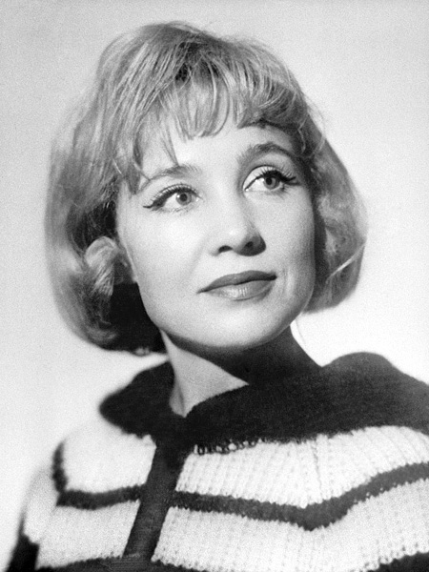
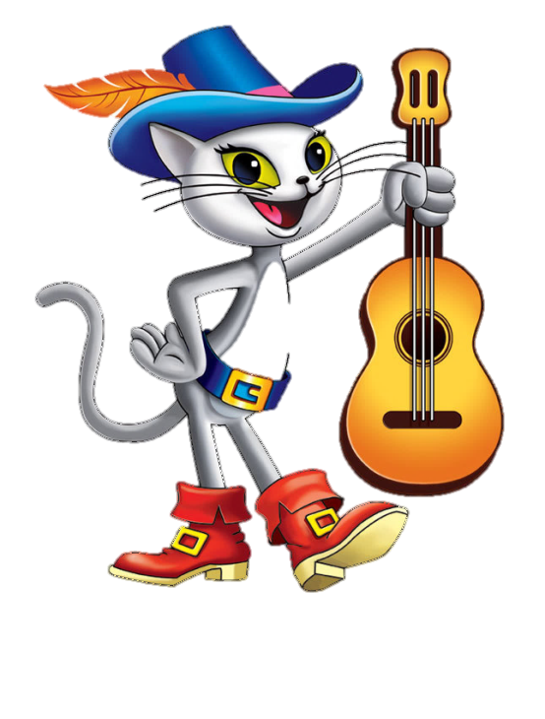
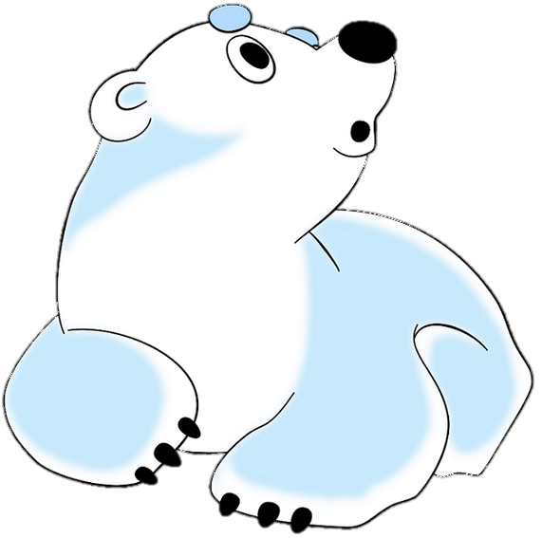

Slide 9
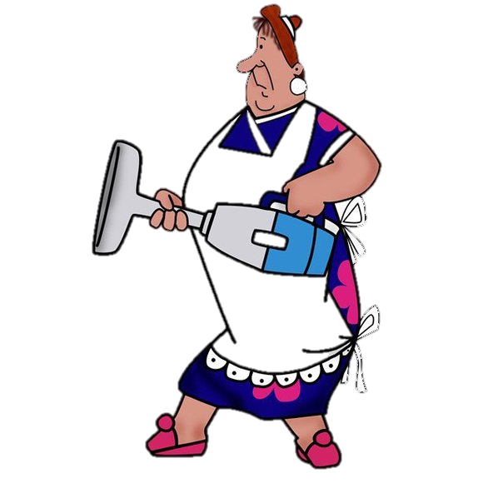
А кто же озвучивал Фрекен Бок? Легендарная Фаина Раневская. Говорят, ей жутко не понравился нарисованный персонаж Фрекен Бок, и она отказывалась озвучивать свою героиню, пока ее не перерисуют. Фаине Георгиевне показалось, что ее нарочно нарисовали некрасивой. Но потом ее всё же уговорили: сказали, что персонаж получился очень смешным и детям должен понравиться. Великая актриса решила, что так оно и есть, и отправилась работать над образом.

Slide 10
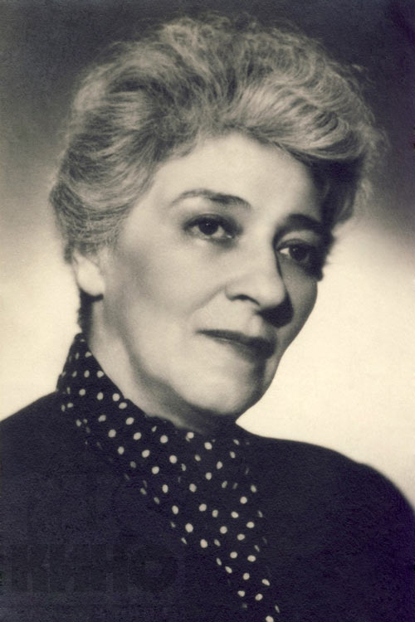
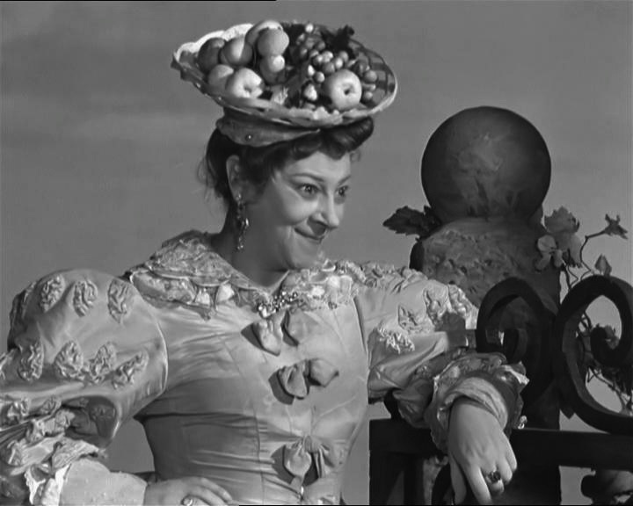
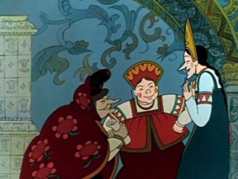

Slide 11
Вопросы по произведению «Карлсон, который живет на крыше»

Slide 12
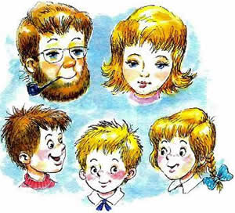
Вопрос 1.
Кто изображен на рисунке?
Перечислите всех главных героев.

Slide 13
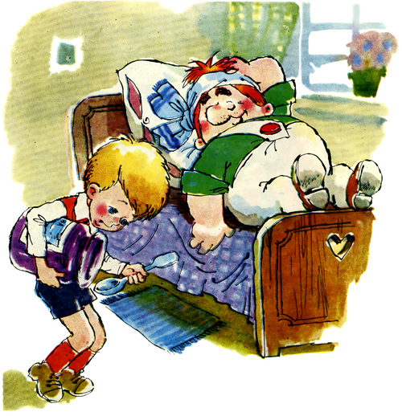
Вопрос 2.
К какой главе рассказа относится иллюстрация?
Перескажите кратко содержание главы.

Slide 14
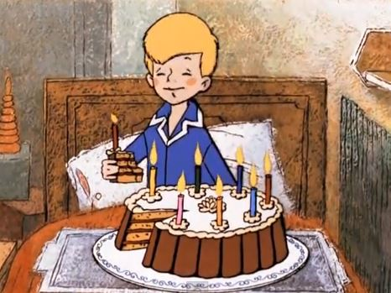
Вопрос 3.
К какой главе рассказа относится иллюстрация?
Что знаменательного произошло в этой главе? Что случилось с Карлсоном?

Slide 15
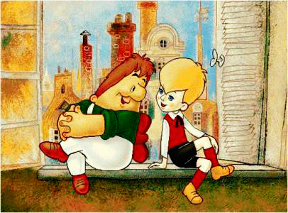
Напишите сочинение по сказке А.Линдгрен "Малыш и Карлсон" на тему: "Кто же он – Карлсон?"

